Slide 1

2 0 2 3
UML基础三
——第五次翻转课堂
G17组：田淼 韩易贤 潘阅 郑骥 时蒙恩 黄永智
2023/05/18

Slide 2
目录
CONTENTS
01
02
03
04
对象图
构件图
包图
小组分工和参考文献

Slide 3
1
对象图

Slide 4
对象图
概念：
对象图描述的是参与交互的各个对象在交互过程中某一时刻的状态，是系统详细状态在某一时刻的快照，是类图中的各个类在某一个时间点上的实例及其关系的静态写照。

Slide 5
对象图
对象图与类图联系与区别
联系：对象图描述一个系统在某个具体时刻的静态结构，而类图描述所有可能的情况，其实对象图就是类图某一时刻的体现。
区别：
类图 | 对象图
3个分栏：名称、属性、操作 | 2个分栏：名称、属性
类的名称只有类名 | 对象的名称形式为：”对象名：类名”, 匿名对象的名称为：“ ：类名”。
属性分栏定义了所有属性特征 | 只定义了属性的当前值
类中列出了操作 | 对象图中不包括操作，因为对于属于同一个类的对象而言，其操作是一样的。
类使用关联连接，关联用名称、角色、多重性及约束等特征定义。 | 对象代表单独的实体，对象是一对一的关系，不涉及多重性。

Slide 6
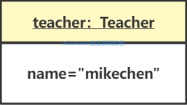
对象图
对象图的元素：对象、链接。可包含注释、约束
对象的图例：

Slide 7
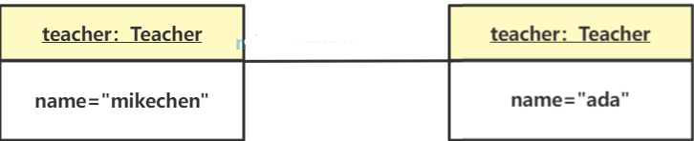
对象图
链接图例：
链接把对象、协作和包连接在一起构成了一个图
注释是对某些对象和包进行说明
约束是对某些对象和包进行限定

Slide 8
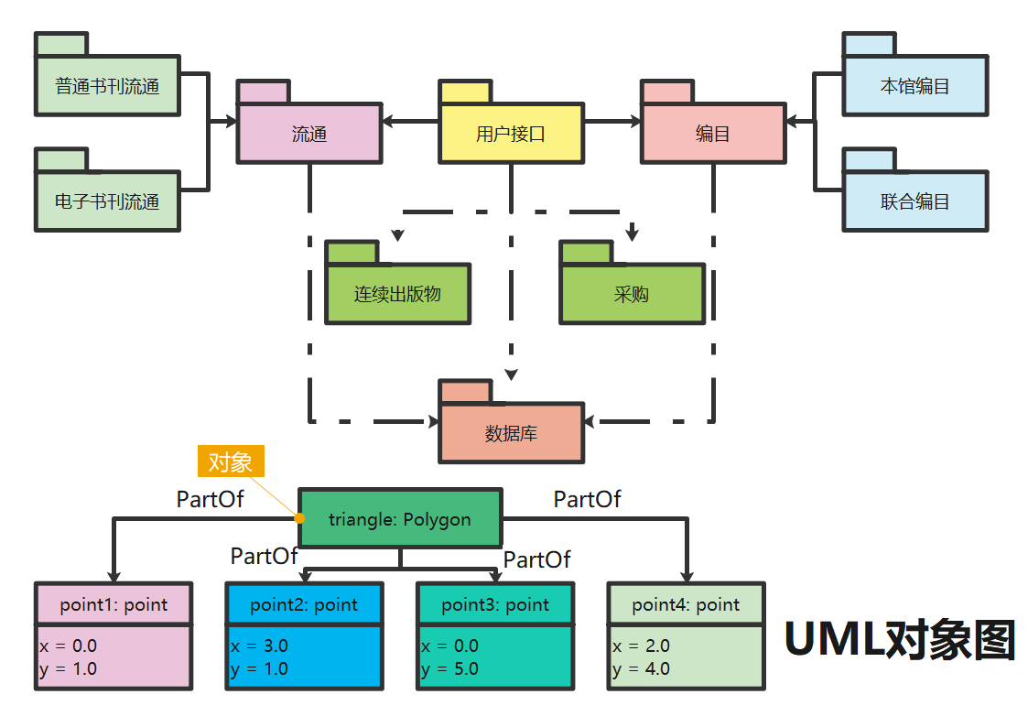
对象图
对象图作用：
1、对象图常用来描述业务或软件系统在某一时刻对象的组成、结构和关系。
2、说明复杂的数据结构。对于复杂的数据结构有时候很难对其进行抽象成类表达之间的交互关系。使用对象图描绘对象之间的关系可以帮助我们说明某一时刻的复杂的数据结构从而有助于对复杂数据结构的抽象。
3、表示每个对象之间的行为。通过一系列的对象图可以有效的表达事物行为。
4、举例说明数据/对象结构：

Slide 9
对象图
Question1
问：对象图的主要元素包括哪些
答：对象、链接

Slide 10
2
构件图

Slide 11
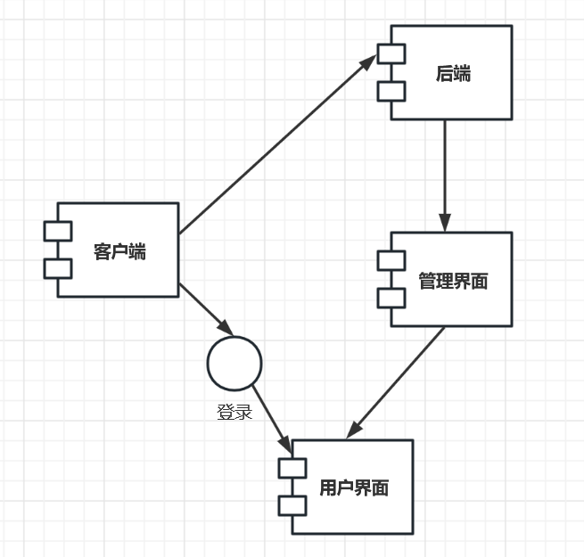
构件图
概念：
构件图用于静态建模，是表示构件类型的组织以及各种构件之间依赖关系的图。
在构件图中，将系统中可重用的模块封装为具有可代替性的物理单元，称为构件。
他是在一个系统或子系统中的封装单位，提供一个或多个接口。
构件作为系统中的一个物理实现单元，包括软件代码（源代码、二进制代码和可执行文件）或者相应的组成部分，例如脚本或命令行文件等，还包括带有身份标识并有物理实体的文件，如运行时的对象、文档、数据库等。

Slide 12
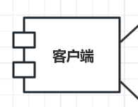
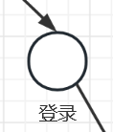
构件图
构件图的拥有的元素分为两类，构建与接口。
名称 | 用途 | 样例
构建 | 指系统中可替换的物理部分，构件的名字标在矩形中，提供一组接口实现
接口 | 外部可访问到的服务

Slide 13
构件图
作用：
1、对源代码进行建模。将系统分为几个模块或者是子系统，进行处理。
2、对可执行文件之间相互关系进行建模。清晰的描述可执行文件之间的依赖关系。
3.使用构件图可以清楚的看出系统的结构和功能。方便项目组的成员指定工作目标和了解工 作情况，同时，最重要的一点是有利于软件的复用。

Slide 14
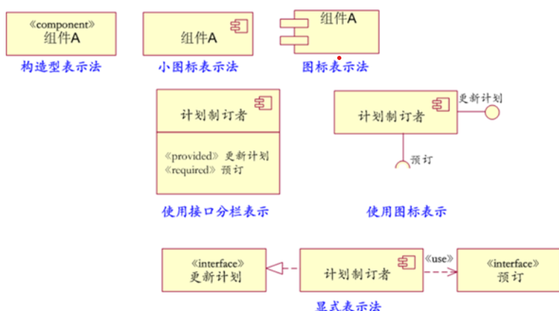
构件图
绘制方法：
几种常用的表示方法

Slide 15
包图
Question2
问：构件图由哪两种元素组成
答：构建与接口

Slide 16
包图
Question3
问：构件图的作用有哪些。
答：建模源代码，建模可执行文件，利于软件复用

Slide 17
3
包图

Slide 18
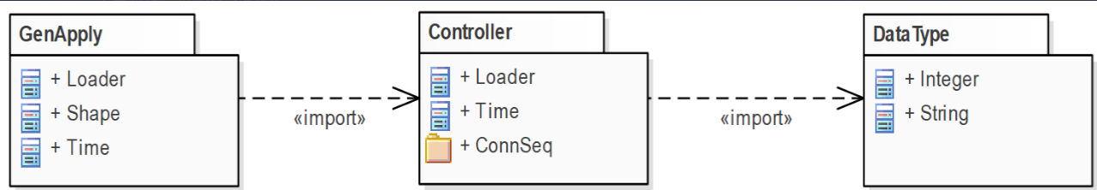
包图
概念：
包(Package)是用于把模型本身组织成层次结构的机制，可以将多个元素组织为语义相关的组。
包图(Package Diagram)是用来描述模型中的包及其关系的图。
包图是一种维护和描述系统总体结构的模型，是分析和设计阶段的成果。通过对图中各个包以及包之间关系的描述，展现出系统的模块与模块之间的依赖关系。

Slide 19
包图
包图的作用：
包图是一种维护和描述系统总体结构的模型，是表示顶层架构的机制。
在逻辑上把一个复杂的系统模块化：
反映系统的高层架构，在逻辑上将系统进行模块化分解；
描述需求的高阶概况：可以通过包来简要描述系统的业务需求；
描述设计的高阶概况：可以通过包来组织系统的业务设计模型和框架模型；
描述源代码的组织方式：在实际应用中，包是组织源代码的方式。

Slide 20
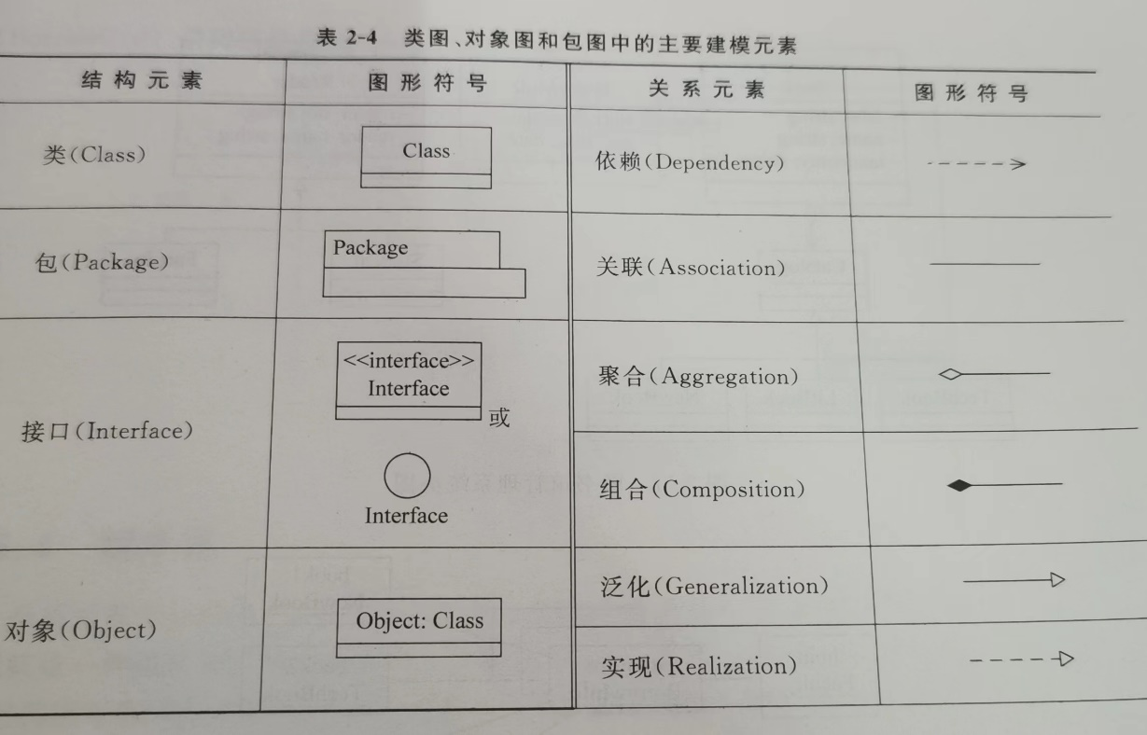
包图
包拥有的元素：类、接口、组件、节点、协作、用例、图以及其他包。

Slide 21
包图
包的可见性用来控制包外界的元素对包内元素的可访问权限。
公有访问（public）：包内的模型元素可以被任何引入了此包的其他包的内含元素访问。
保护访问（protected）：表示此元素能被该包的子包内所含元素访问。
私有访问（private）：表示此元素只能被属于同一包的内含元素访问。

Slide 22
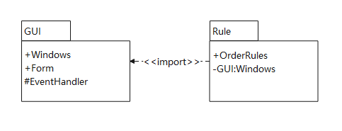
包图
包之间可以有两种关系：引入和访问依赖、泛化
依赖：
•两个包存在依赖关系通常是指这两个包所含的模型元素之间存在着一个或多个依赖。
•对于有对象类组成的包，如果两个包中的任意两个类之间存在依赖关系，则这两个包之间存在依赖关系。
•包的依赖是不传递的。

Slide 23
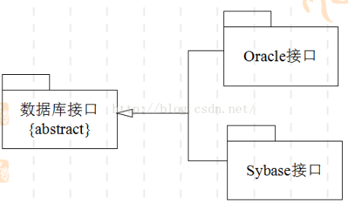
包图
泛化：
特殊包必须遵循一般包的接口。对于一般性包可以标明 {abstract}，定义为一个接口，该接口有多个特殊包实现。
特殊包从一般包继承其所含的公共类，并且可以重载和添加自己的类。特殊包可以替代一般包，用在一般包使用的任何地方。

Slide 24
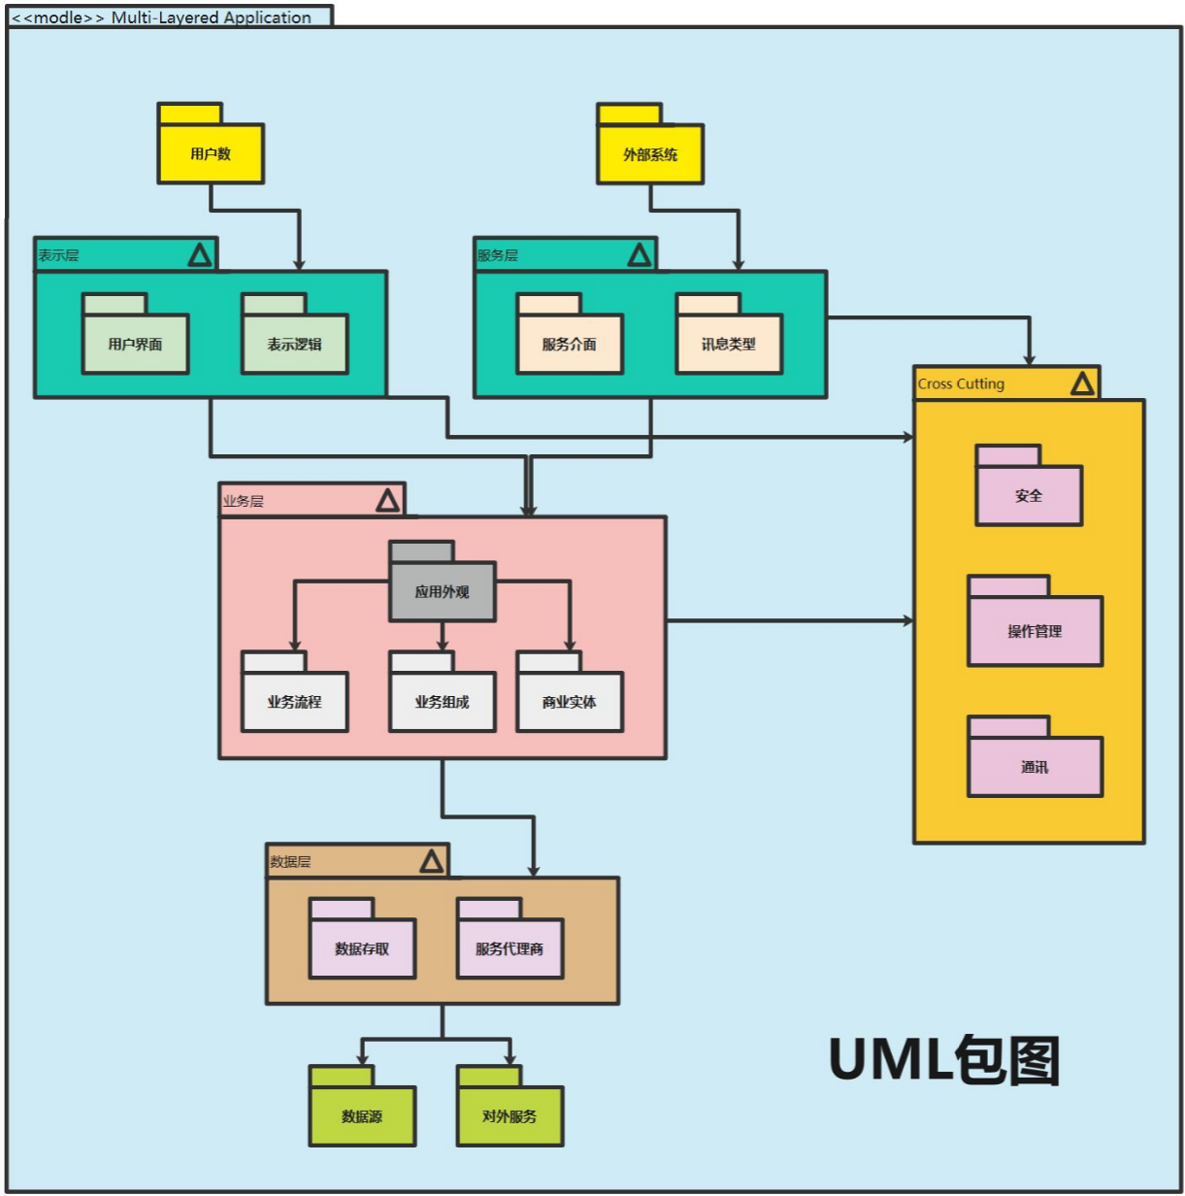
包图
图例：

Slide 25
包图
Question4
问：包的依赖是否可以传递
答：不可以
问：包外界的元素对包内元素有哪三个可访问权限？
答：
公有访问（public）
保护访问（protected）
私有访问（private）

Slide 26
4
小组分工和参考文献

Slide 27
小组分工
本次UML翻转课堂小组分工如下：
组员名 | 成就 | 不足 | 得分
韩易贤 | 完成了ppt构件图相关文案 | 提交时间较迟 | 88
时蒙恩 | 完成了ppt对象图相关文案 | 没有提供相关知识点提问 | 86
潘阅 | 完成了ppt的部分编写活动 | 暂无过失 | 92
田淼 | 完成了ppt包图相关文案 | 并没有注明参考文献 | 85
黄永智 | 完善了ppt的知识点提问与排版 | 排版仍不够美观 | 84
郑骥 | 完成了ppt的部分编写活动 | 暂无过失 | 91

Slide 28
参考文献
http://www.uml.org.cn/modeler/202002171.asp
https://zhuanlan.zhihu.com/p/149284131
https://blog.csdn.net/zhaxun/article/details/124020040
https://www.cnblogs.com/uml-tool/p/15424605.html
https://zhuanlan.zhihu.com/p/381028072

Slide 29
2023-翻转课堂
展示完毕 感谢观看

